Slide 1
磁介质
（P255）
回顾电介质的一些性质
物质的磁性来源
物质受磁场的作用

Slide 2
静电场中的电介质 P224
电介质：电阻率很大,导电能力很差的物质。
电介质的极化：当电介质处于电场中达到静电平衡时，在电介质的表面层或电介质体内会出现“极化电荷”，这种现象就叫电介质的极化。
电介质分为两类:
无极分子电介质和有极分子电介质。
p
H
Cl
H_{e}
HCl
无极分子电介质的“位移极化”
有极分子电介质的“取向极化”

Slide 3
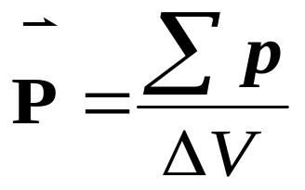
极化强度与极化电荷 ( 教材P227)
介质的极化强度矢量P，定义为单位体积内的分子电偶极矩p（小写）的矢量和：
其中，△V 表示很小的物理体积，但它又含有大量的介质分子.由这定义可知，极化强度矢量P是一个衡量介质内各处极化状态（极化强度与取向）的物理量，单位是
库仑/米²。

Slide 4

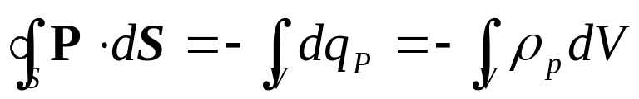
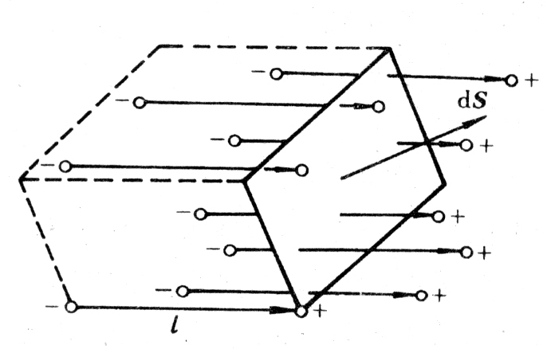
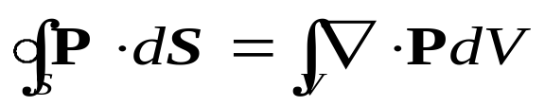

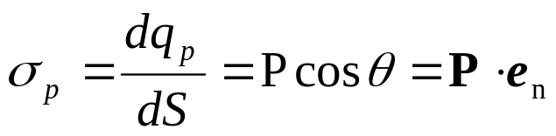
设介质单位体积内含n个分子，每个分子的电偶极矩为p =q l ，按定义(4.1-1)，极化强度就是
(4.1-2)
利用高斯积分变换定理
(4.1-4)
得到电介质内极化电荷的体密度：
(4.1-5)
极化电荷在介质表面的分布

Slide 5
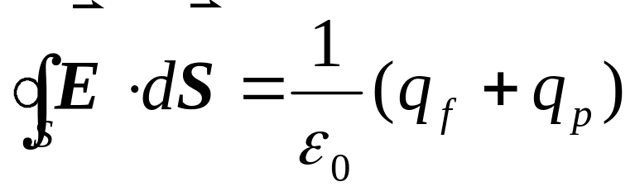
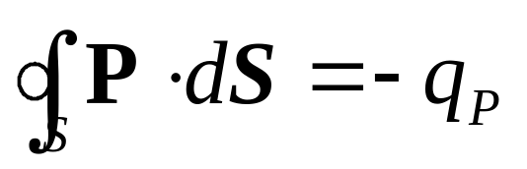
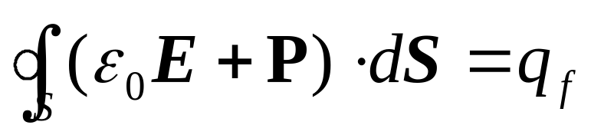
4.电位移矢量（P191）和介质的极化响应
电场的高斯定理
(4.1-19)
然而在实际问题中，
极化电荷的分布并不像自由电荷那样容易地由实验直接测量出来.为了使上述方程不出现极化电荷，由极化强度P与极化电荷的关系：
(4.1-20)
我们可以将(4.1-19)写成
(4.1-21)

Slide 6
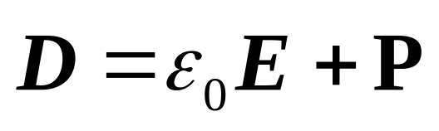
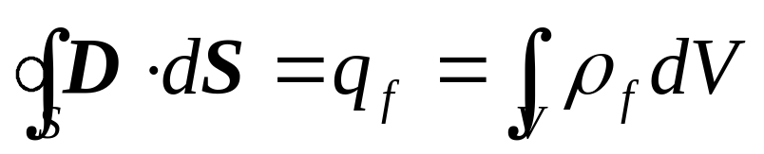
(4.1-21)
现在，我们定义一个辅助场量D ：
(4.1-22)
并把它称为电位移矢量（electric displacement vector）.
于是(4.1-21)可以写成
(4.1-23)是普遍情况下，电场高斯定律(4.1-19)的另一种描述.
(4.1-23)

Slide 7
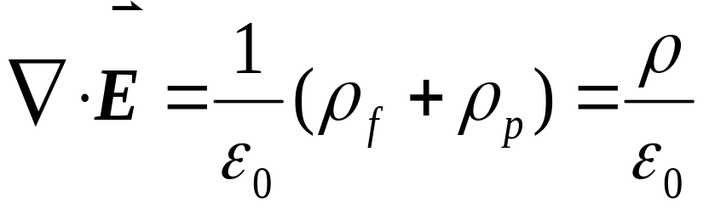
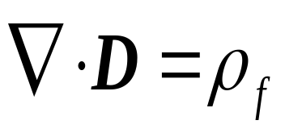
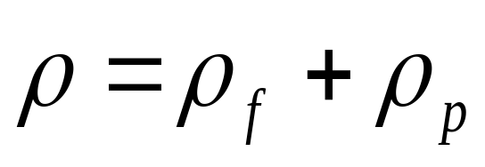
(4.1-24)
(4.1-25)
故：高斯定律的微分形式
表示某处总的电荷密度.

Slide 8

描写电场的基本场量是电场强度E,电位移矢量D只是一个辅助场量.
从定义 看到，对于任何电介质，只有在给出了介质内每一点上的极化强度P和总场强E 的关系，我们才有可能知道每一点上D与E 的关系.
介质内极化强度P和总场强E 的关系，决定于两个方面的因素：其一是介质本身的内部结构，其二是作用于介质的外部电场的强度和频率.
所以我们这里引入一个表达电介质性质的新参数（极化率）χ_{e} ！

Slide 9
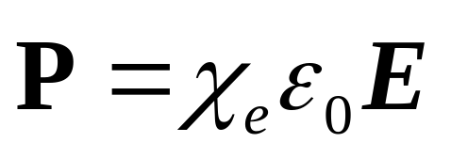
各向同性的线性电介质
（linear isotropic dielectrics）
对于内部结构为各向同性的线性电介质，在外场不是太强时，实验给出其内部的极化强度P和总场强E 是线性关系：
P
E
无量纲的比例系数χ_{e}称为介质的极化率（electric susceptibility）.不同介质有着不同的极化率.
电介质受总场强的响应

Slide 10
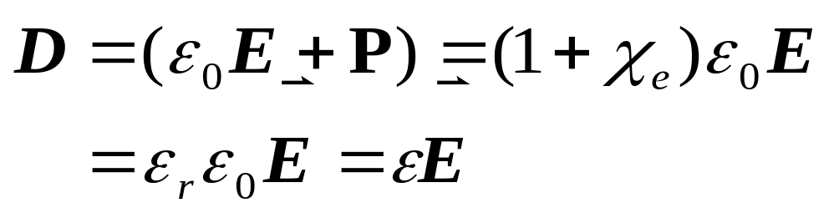
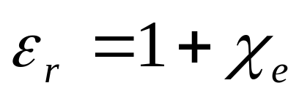
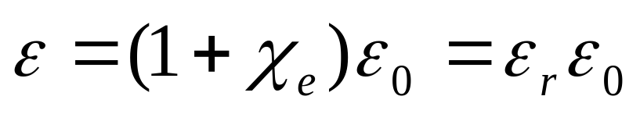
各向同性的线性电介质
把 代入电位移矢量的定义式
无量纲的系数 (4.1-28)
称为介质的相对介电常数（relative dielectric constant），或称为相对电容率（relative permittivity）.而
(4.1-29)
则称为介质的介电常数（dielectric constant）或电容率（permittivity）,它与真空介电常数ε₀有相同的量纲.

Slide 11
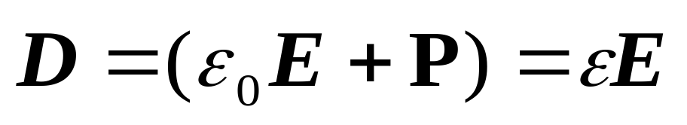
各向同性的线性电介质
所以：
由于ε 是一个标量，因此各向同性的线性介质内部的每一点上，电位移矢量D正比于总场强E，而且E、P、D三者有相同的取向.

Slide 13
4.3 磁介质（P549）
我们已经讨论过电介质的极化现象，是介质分子中的束缚电荷分布在电场的作用下发生了改变，使介质出现宏观极化电荷并由此显示宏观电偶极矩，正是由于宏观极化电荷的出现，使介质产生宏观电场.
现在我们来讨论介质的磁性——为什么一些物质会表现出显著的磁性？我们应当怎样描述这种现象？
迄今为止还没有发现磁单极子的存在，人们所观察到的磁现象均起源于电流的效应.
物质的磁性主要分为:
抗磁性, 顺磁性,铁磁性,反铁磁性,亚铁磁性

Slide 14
物质的磁性
物质的磁性主要分为:
抗磁性
顺磁性
铁磁性
反铁磁性（极低温：磁化率为零；高温：顺磁）
亚铁磁性（低温：类似铁磁；高温：类似顺磁）
关于宏观物质磁性的物理解释，主要依据两种模型：
磁矩模型（P235） 等效磁荷模型（P242）
我们只讨论前一种模型.

Slide 15

分子电流磁矩
我们已经介绍过带电粒子的自旋磁矩和轨道磁矩. 介质分子的总磁矩,是其内部所有带电粒子（包括原子核和电子）的自旋磁矩(S)，以及所有电子轨道磁矩(L)的矢量和.
经典电磁学把分子的总磁矩m简单地表示成由“分子电流圈”所产生：
（4.3-1）
其中，I 代表分子电流，△S为电流圈的面积
矢量，磁矩矢量m的方向由右手规则确定.
物质之所以显示出宏观磁性，就是因为
其内部的分子磁矩呈现有规则排列，从而
导致宏观磁矩的出现.
m
△S
I

Slide 16
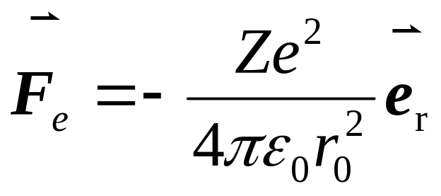
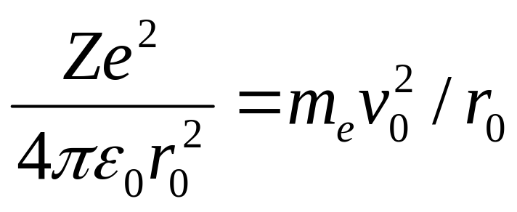
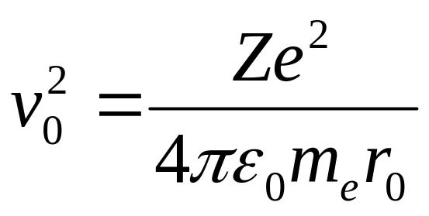
1. 抗磁效应（diamagnetic effect）
——原子轨道磁矩对磁场的响应 (P257)
原子序数为Z，轨道半径为r₀ 的电子受到原子核的库仑力是
于是电子的运动方程为
z
w₀
+Ze
v₀
r₀
由此解出
-e

Slide 17
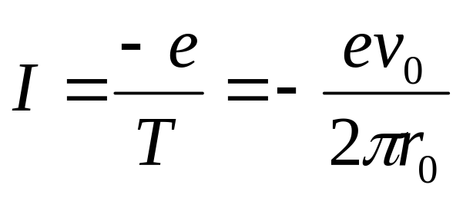
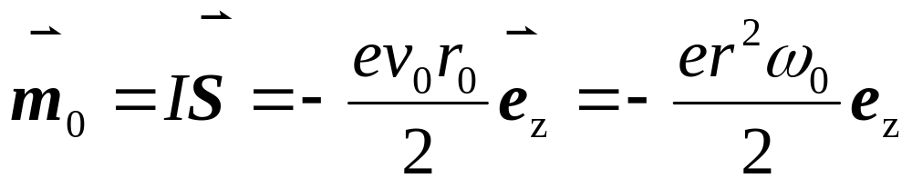
电子形成的轨道电流为
电子的轨道磁矩为

Slide 18

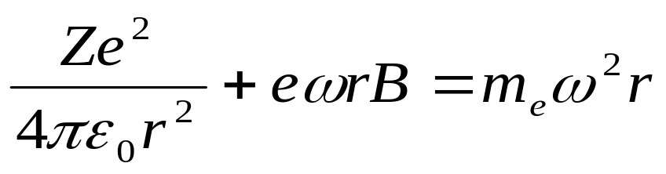
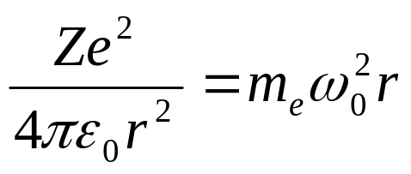
现在，令电子受到外磁场的作用
设磁场与电子轨道平面垂直，即 ，电子受到的磁力仍为向心力，但是由于受到磁场的扰动，电子的轨道角速度将发生变化，设为ω ,于是电子速度变成v = ω r，此时电子的运动方程为
z
（4.3-7）
ω
+Ze
v
电子的轨道磁矩 与其角速度成正比，由于磁场的作用，电子角速度的改变将使其轨道磁矩发生改变. 为求出角速度的改变量△ω =ω −ω₀ ，将
代入上式，有
r
-e

Slide 19
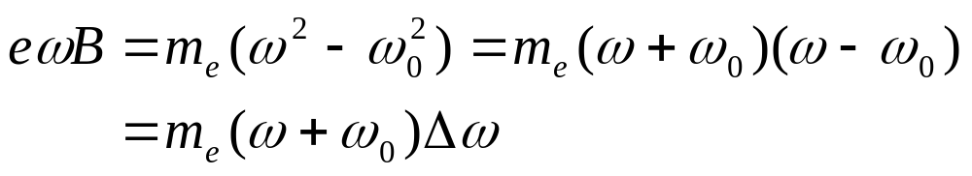
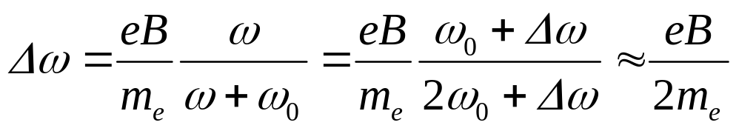
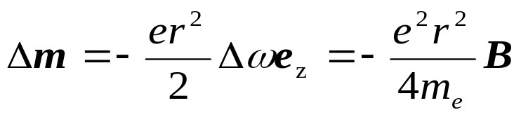
（4.3-8）
如果作用磁场不是太强, 则角速度的改变量△ω <<ω₀ ,于是有
（4.3-9）
据（4.3-6）式，磁场引起电子轨道磁矩的改变量就是
（4.3-10）
负号表明：磁场引起原子中电子轨道磁矩改变量△m ,与磁场B的方向相反.

Slide 20
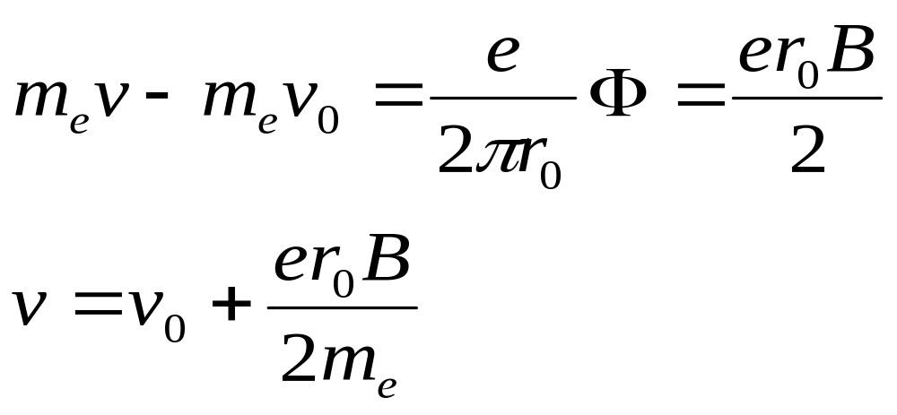

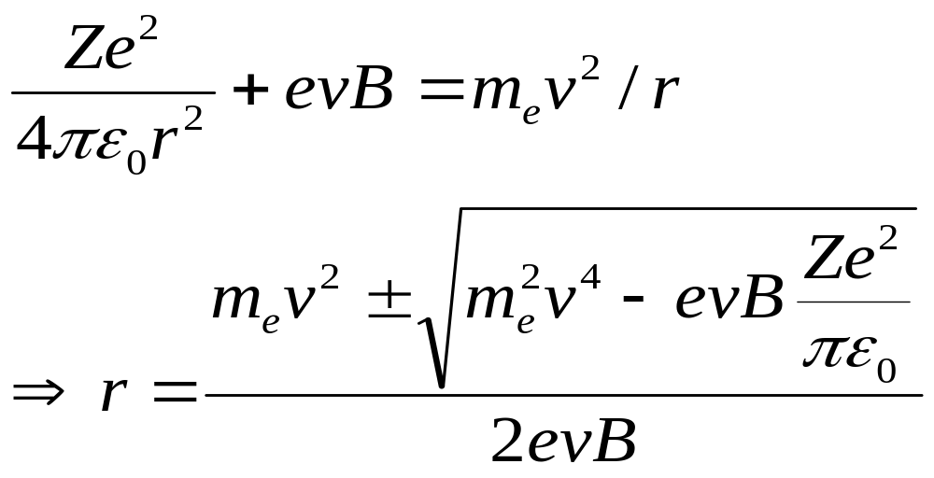
有弱外磁场时，电子的速度将发生变化：（电子感应加速器）
此时电子的运动方程为
z
w
+Ze
v
r
-e
“+”对应B→0时，r→∞，舍去。
Notes:
洛必达法则

Slide 21
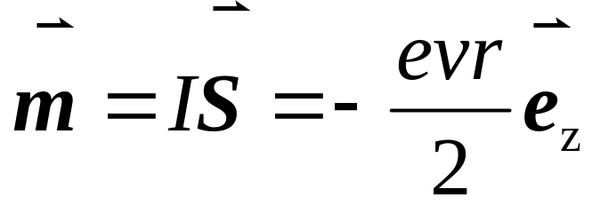
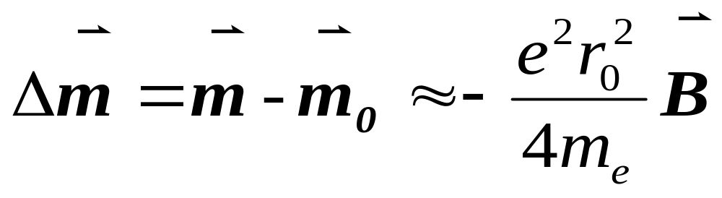
电子的轨道磁矩为
磁场引起电子轨道磁矩的改变量
楞次定律

Slide 22
虽然我们只是讨论了电子轨道平面与作用磁场垂直的情形，但我们知道，由于电子受到原子核库仑力的束缚，即使在初时刻电子的轨道平面与作用磁场有任意角度，在磁场力矩的作用下，电子轨道平面很快就会转向与磁场垂直.
因此上面给出的结果有着普遍意义.也就是说，原子中电子的轨道运动，对外部磁场普遍地表现出抗磁性（diamagnectism）.
楞次定律

Slide 23
2. 磁介质的磁化
(1) 抗磁质（diamagnetic materials）
有些介质，整个原子或分子的总磁矩为零. 在外磁场的作用下，每个轨道电子都将出现与外磁场方向相反的附加磁矩△m ，于是，所有原子或分子都显示出与外场反向的净磁矩m .
外磁场B
例如铜、银、铋、铅、氢等，就属于抗磁质.

Slide 24
外磁场B
分子磁矩处于这个方向时，势能不是最小值，它们为什么不转动到势能最小的方向？
Notes:
转动的过程中，法拉第定律仍然起作用，它会使分子的电流方向反过来，所以磁矩方向总是跟外磁场相反。

Slide 25
(2) 顺磁质（paramagnetic materials） (P257)
有些介质，每个原子或分子都具有一定的固有磁矩m，
例如锰、铬、铝、空气等，就属于顺磁质.
通常状态下
在外磁场B的作用下

Slide 26
由于分子中每个轨道电子都会出现与外磁场反向的附加磁矩，因此顺磁质在外磁场作用下，也显示出一定的抗磁效应，但通常情况下，每个分子的反向附加磁矩△m 要比其固有磁矩m小得多，因而抗磁性被顺磁性掩盖了.
分子磁矩转向与外磁场一致时，势能减小，
总能量？
Notes:
没有外电源做功，总能量的变化也减小。

Slide 27
(3)铁磁质（ferromagnetic materials）
铁、钴、镍,及某些稀土元素如钆（Gd）、镝（Dy）等，具有铁磁性，其磁性主要来源于相邻原子之间电子自旋磁矩的强耦合，使这类物质内存在许多被称为“磁畴”（domain）的自发磁化区.

Slide 28
磁畴(domain) 结构
磁畴体积大约10 ^{–3} mm³ ，每个磁畴原子数约10¹²至10¹⁵个.
无外磁场作用时，磁畴热振动的无序性, 使铁磁质没有表现出宏观磁性.

Slide 29
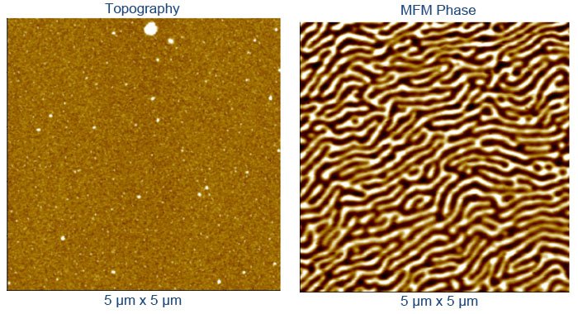
Magnetic domain wall of Co-Pt multilayer surface

Slide 30
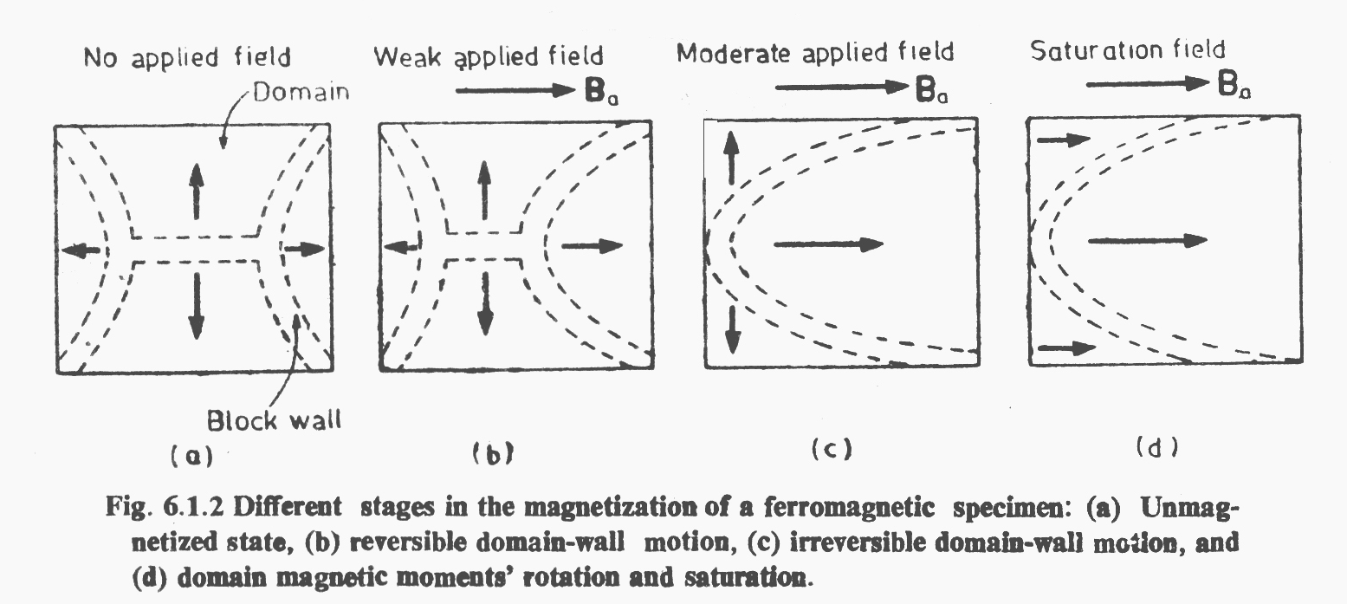
有外磁场B₀时，与B₀方向一致或接近的磁畴体积扩大，这类物质开始显示出宏观磁性.
当外磁场B₀达到一定值时，所有原子或分子磁矩的取向将达到完全一致，于是进入“饱和磁化”状态.

Slide 31
铁磁质的一个最重要的性质:
是当温度降到某个临界温度（相变温度、或称居里温度）T_{C} 以下时，即使没有外磁场的作用，各个磁畴也会进入“自发磁化”状态，此时磁畴内部的磁矩取向变得高度一致.
高于某一温度时，磁畴瓦解，变为顺磁性。

Slide 32
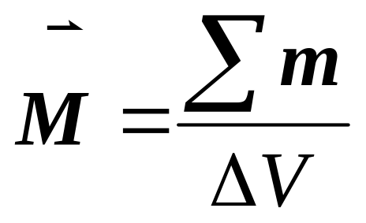
4. 磁化强度和磁化电流（P235）
磁化强度矢量M 定义为单位体积内含有的分子磁矩m的矢量和：
单位是安培/米.
△V 表示很小的物理体积，但它又含有大量分子.

Slide 33
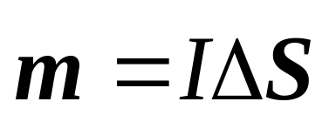

分子电流磁矩
介质分子的总磁矩,是其内部所有粒子（包括原子核和电子）的自旋磁矩，以及所有电子轨道磁矩的矢量和.
经典电磁学把分子的总磁矩m表示成由“分子电流圈”所产生：
m
△S
I

Slide 34
介质内的磁化电流
在介质内取任一曲面S，其边界为L ,
求通过该曲面的电流.显然，只有与边界L连环的那些分子才对通过S 的电流有贡献.
S
L
θ
△S
dl

Slide 35
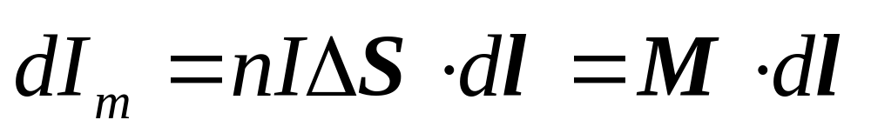
S
L
θ
△S
dl
在边界上取线元矢量dl ，并以面积元△S矢量为底作一小柱体, dl与△S 的夹角为θ ，由于单位体积内的分子数为n ，因此与dl 连环的电流为
(*)

Slide 36
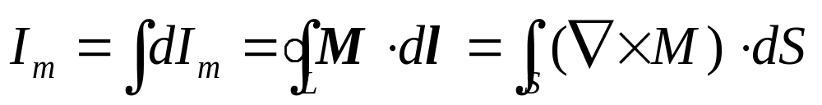
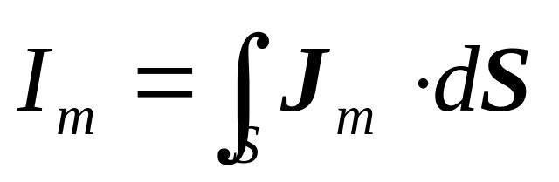
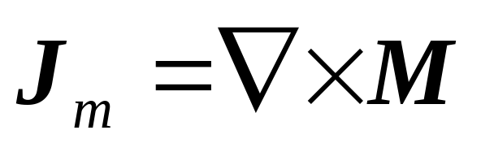
与曲面S 的整个边界L连环的总磁化电流就是
设介质内部磁化电流密度为J_{m},则通过任意曲面的总磁化电流是
便得到任一点的磁化电流密度：

Slide 37
如果介质均匀磁化，则▽×M = 0, 介质内部的磁化电流密度J_{m}处处为零； 但是对于非均匀磁化的介质，其内部将可能有J_{m}分布.

Slide 38
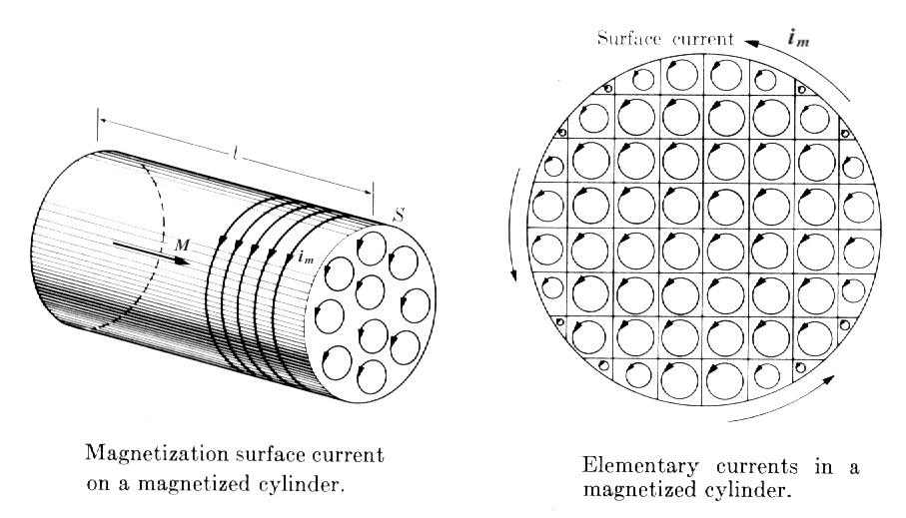
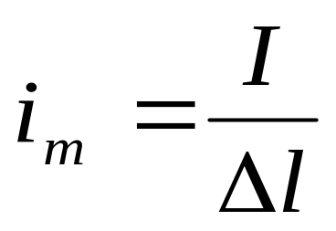
介质表面的磁化电流
电流面密度:
通过介质表面单位横截线的电流

Slide 39
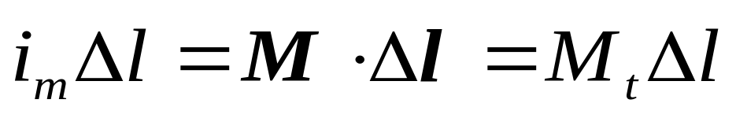

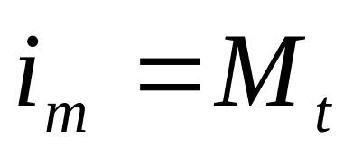

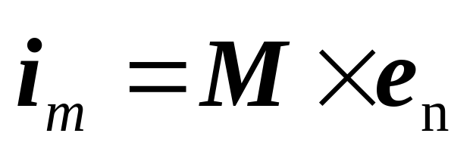
设介质表面某处的磁化强度为M，在此处取一矩形回路，长△l ，高h→0， △l与M的切向分量平行，于是由(*)，有
i_{m}
即
写成矢量形式：
h
△l
M

Slide 40


5．磁化电流产生的磁场（P239）
介质被磁化后，磁化电流在介质内部和外部都将产生磁场. 根据
就可以求出磁化电流分布，进而通过毕奥—萨伐尔定律求出磁场分布.

Slide 41
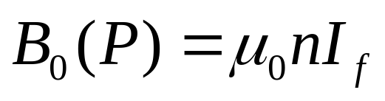
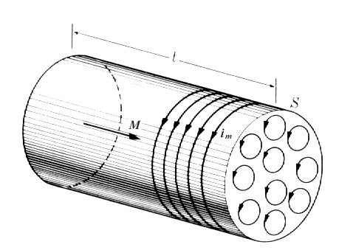
[例]无限长均匀介质圆柱被其表面的通电螺线管磁化，磁化强度为M，螺线管单位长度的匝数为n，其中通以强度为I_{f} 的传导电流，求其内的磁感应强度（P239）
[解]传导电流I_{f} 在轴上任一点P的磁感应强度

Slide 42
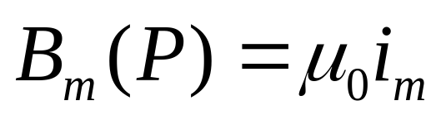
内部的磁化电流密度J_{m}=▽×M = 0，而表面磁化电流密度——沿介质圆柱表面纵向单位长度的磁化电流为i_{m} =M ，这电流分布就好像另一个密绕的“螺线管”.
根据上式的结果，它在轴上P点产生的磁感应强度为

Slide 43
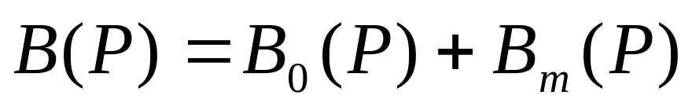
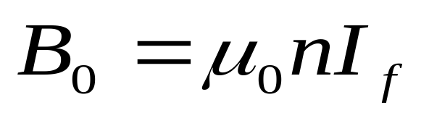


因此，P点的总磁感应强度为
于是介质柱内任何一点上的总磁感应强度为

Slide 44

半径为R的均匀磁化介质球的磁化强度M与z轴平行，用球坐标写出球面上磁化电流面密度的分布，并求出磁化电流的总磁矩。

Slide 45



半径为R的均匀磁化介质球的磁化强度M与z轴平行，用球坐标写出球面上磁化电流面密度的分布，并求出磁化电流的总磁矩。
求球心处的磁感应强度

Slide 46


Slide 47




6．磁场强度（教材P240）
关于磁场的安培环路定理
磁化电流分布不容易被直接控制.为了在方程中消去磁化电流I_{m}，考虑到磁化电流和磁化强度M 的关系
引入一个辅助场量——磁场强度H（magnetic intensity），定义为

Slide 48

引入一个辅助场量——磁场强度H（magnetic intensity），定义为
得关于磁场强度H的安培环路定理：
单位：1 A/m=4π×10⁻³ 奥斯特

Slide 49




是稳恒情况下，磁场安培环路定理的两种表示形式。
它们的微分形式分别是
在有介质存在的情况下，磁场的“高斯定理”仍然是

Slide 50



H由传导电流决定？
反例

Slide 51



差别
下图中何处

Slide 52


边界（１）
在磁介质表面内侧和外侧Ｈ的切向分量相等。（表面无传导电流）

Slide 53


边界（２）
在磁介质表面内侧和外侧Ｂ的法向分量相等。

Slide 54
7.介质的磁化规律（教材P584）
磁场的基本场量是磁感应强度B,而磁场强度H只是一个辅助场量,因此,如同在电介质问题中需要找出D与E的关系一样,在磁介质问题中也需要找出H与B的关系, 这种关系决定于介质的磁化规律，它与
介质的内部微观结构
作用磁场的强度和频率
环境温度
有关.

Slide 55

顺磁质和抗磁质的磁化规律
在通常的环境温度下，只要作用磁场不是太强，某些内部结构均匀的物质，例如铝、镁、氧等都显示出线性的顺磁性；而金、银、铜、氢、氮等则显示出线性的抗磁性 。
实验给出，在各向同性线性的介质内部任一点上，磁化强度M与磁场强度H存在线性的关系：
其中，无量纲的比例系数χ_{m}称为介质的磁化率（magnetic susceptibility）.

Slide 56
顺磁质和抗磁质的磁化规律
介质结构不同,磁化率不同.
顺磁质，χ_{m}> 0,这意味着顺磁质内部,各点的M 和H 有相同的取向；
抗磁质，则有χ_{m}< 0, 因而抗磁质内每一点的M 和H 取向相反.

Slide 57

一些顺磁质和抗磁质在室温下的磁化率.

Slide 58



由定义H =B/μ₀-M ，得到上述两类各向同性线性介质内部，总磁感应强度B与磁场强度H 的关系：
称为介质的相对磁导率（relative permeability）, 而
称为介质的磁导率(permeability）,它与真空磁导率μ₀有相同的量纲.

Slide 59

由于顺磁质的χ_{m}> 0，故其相对磁导率μ_{r}>1；
虽然抗磁质的χ_{m}< 0，但一般的抗磁质χ_{m}的绝对值是远小于1的，因而其相对磁导率μ_{r}很接近于1的.
因此，各向同性的线性磁介质内部的每一点上，磁感应强度B正比于磁场强度H，而且两者有相同的取向.
在真空中，χ_{m} = 0，M =0，μ_{r} =1，因此

Slide 60
比较：
电介质P 与磁介质M 的定义
E和D的高斯定理, B和H 的安培环路定理
各向同性的线性介质中：
D = ε E, B= μ H
真空中：
D = ε₀ E, B= μ₀ H

